Slide 1
Ruta País
Proyecto de Presupuesto de Ingresos y Egresos del Estado
Ejercicio Fiscal 2018
Multianual 2018-2022
Guatemala, septiembre 2017.

Slide 2

Presupuesto Abierto 2018:
Participativo, Colaborativo y Transparente

Slide 3
PROCESO PRESUPUESTARIO
Gobierno Abierto
Feb - Abril
1
Planificación
2
Formulación
3
Presentación
4
Aprobación
5
Ejecución
6
Seguimiento y Evaluación
7
Liquidación y Rendición
Abril - Ago
2017
Sep
Sep - Nov
2018
Ene - Dic
2019
Ene - Abril

Slide 4
2
FORMULACIÓN
i
Definición de escenario macro fiscal – Exposición de supuestos Banguat-SAT – 11 de mayo
iii
Talleres Sectoriales con Expertos – Diagnóstico de seis sectores priorizados del 17 al 19 de mayo
iv
Propuestas de techos presupuestarios – Talleres de Presupuesto Abierto del 22 de mayo al 08 de junio
vi
Anteproyectos de presupuesto - 17 julio
ii
Talleres de Microsimulaciones – Apoyo de Cooperación Internacional, del 24 de abril al 05 de mayo
vii
Talleres de ONG’s; Listado Geográfico de Obras y Evaluación de normativa de adquisiciones y presupuestaria – 30 de agosto 2017
viii
Análisis e integración – Normas Presupuestarias; Calidad del gasto; Riesgos Fiscales
v
Entrega de techos indicativos 21 junio

Slide 5
2
FORMULACIÓN
i
Definición de escenario macro fiscal – Exposición de supuestos Banguat-SAT – 11 de mayo
iii
Talleres Sectoriales con Expertos – Diagnóstico de seis sectores priorizados del 17 al 19 de mayo
iv
Propuestas de techos presupuestarios – Talleres de Presupuesto Abierto del 22 de mayo al 08 de junio
vi
Anteproyectos de presupuesto - 17 julio
ii
Talleres de Microsimulaciones – Apoyo de Cooperación Internacional, del 24 de abril al 05 de mayo
vii
Talleres de ONG’s; Listado Geográfico de Obras y Evaluación de normativa de adquisiciones y presupuestaria – 30 de agosto 2017
viii
Análisis e integración – Normas Presupuestarias; Calidad del gasto; Riesgos Fiscales
v
Entrega de techos indicativos 21 junio

Slide 6
2
FORMULACIÓN
i
Definición de escenario macro fiscal – exposición de supuestos para cinco años (2018-2022) – 11 de mayo
A
BANGUAT – ESCENARIO MACRO FISCAL 2018
B
SAT – PERSPECTIVAS DE RECAUDACIÓN

Slide 7
Determinantes de la Política Fiscal
Las decisiones de política fiscal en Guatemala están sujetas a factores estructurales que limitan la capacidad de maniobra del Gobierno, así como a factores coyunturales que afectan la disponibilidad y la asignación de recursos.
Factores
Estructurales
Factores Coyunturales
Política Fiscal
Rigidez del Presupuesto
Nivel de carga Tributaria
Modelo de Gestión
Desastres
Factor Político
Choques Internos y Externos
Demandas Ciudadanas
Educación
Salud
Justicia
Seguridad

Slide 8
2
Escenarios Fiscales
2017
Crecimiento de PIB Real 3.0%-3.8%
Inflación 3-5%
PIB Nominal 7.1%
Producto Interno Bruto
Variación Interanual 2016-2022
Nota: Proyecciones Macroeconómicas 2016-2022, Banco de Guatemala, abril 2017.

Slide 9

Se modela una recuperación de la carga tributaria sin modificaciones a impuestos o base, solamente mejoras operativas.
Carga Tributaria como % del PIB

Slide 10
Las metas de recaudación técnicamente en este momento solo se pueden sustentar con base en data sólida y observada

Slide 11
2
FORMULACIÓN
i
Definición de escenario macro fiscal – Exposición de supuestos Banguat-SAT – 11 de mayo
iii
Talleres Sectoriales con Expertos – Diagnóstico de seis sectores priorizados del 17 al 19 de mayo
iv
Propuestas de techos presupuestarios – Talleres de Presupuesto Abierto del 22 de mayo al 08 de junio
vi
Anteproyectos de presupuesto - 17 julio
ii
Talleres de Microsimulaciones – Apoyo de Cooperación Internacional, del 24 de abril al 05 de mayo
vii
Talleres de ONG’s; Listado Geográfico de Obras y Evaluación de normativa de adquisiciones y presupuestaria – 30 agosto 2017
viii
Análisis e integración – Normas Presupuestarias; Calidad del gasto; Riesgos Fiscales
v
Entrega de techos indicativos 21 junio

Slide 12
Talleres microsimulación impacto pobreza y desigualdad
Análisis de micro datos, datos de encuestas, que muestra información de ingreso de la población y condiciones generales de vida.
Índice de GINI
PROGRESIVOS
Vacunación
Alimentación escolar
Insumos agrícolas
Programa adulto mayor
PROGRESIVOS INTERMEDIOS
Bolsas escolares
Becas escolares
Jóvenes protagonistas
REGRESIVOS
Bono transporte
Bolsa de alimentos
Comedores sociales
*Estudio con acompañamiento de PNUD

Slide 13
2
FORMULACIÓN
i
Definición de escenario macro fiscal – Exposición de supuestos Banguat-SAT – 11 de mayo
iii
Talleres Sectoriales con Expertos – Diagnóstico de seis sectores priorizados del 17 al 19 de mayo
iv
Propuestas de techos presupuestarios – Talleres de Presupuesto Abierto del 22 de mayo al 08 de junio
vi
Anteproyectos de presupuesto - 17 julio
ii
Talleres de Microsimulaciones – Apoyo de Cooperación Internacional, del 24 de abril al 05 de mayo
vii
Talleres de ONG’s; Listado Geográfico de Obras y Evaluación de normativa de adquisiciones y presupuestaria – 30 de agosto 2017
viii
Análisis e integración – Normas Presupuestarias; Calidad del gasto; Riesgos Fiscales
v
Entrega de techos indicativos 21 junio

Slide 14
Conclusiones de talleres sectoriales con expertos por ejes integrados
ENFOQUE DE DESARROLLO HUMANO
“El sector salud debe enfatizar en su presupuesto, el aumento del acceso incluyente y equitativo para toda la población a servicios integrales de salud”
Gustavo Estrada y Alejandra Contreras
SEGURIDAD Y JUSTICIA
  “La eficiencia del sector depende de la asignación proporcionada de recursos financieros a cada una de las instituciones, y de la armonización de su planificación y sus presupuestos”
Evelyn Espinoza
DESARROLLO ECONÓMICO E INFRAESTRUCTURA
  “Los presupuestos del sector productividad pretenden detener la caída en la inversión pública para recuperar la red vial y contribuir al crecimiento económico”
  Mynor Cabrera

Slide 15
Talleres sectoriales
EDUCACIÓN
  “La asignación de recursos debe razonarse definiendo “educación para qué” y “educación para quién?”. La educación y el presupuesto son los grandes instrumentos públicos para cambiar el rumbo del país”
  Ricardo Valladares
CAMBIO CLIMÁTICO
  “Los presupuestos del Sector ambiental están orientados a fortalecer los programas que permitan iniciar a atender nuestros retos ante el Cambio Climático”
  Oscar Villagrán

Slide 16
Talleres sectoriales: Gracias por el apoyo
USAID
BANCO MUNDIAL
UNICEF
BCIE
PNUD

Slide 17
2
FORMULACIÓN
i
Definición de escenario macro fiscal – Exposición de supuestos Banguat-SAT – 11 de mayo
iii
Talleres Sectoriales con Expertos – Diagnóstico de seis sectores priorizados del 17 al 19 de mayo
iv
Propuestas de techos presupuestarios – Talleres de Presupuesto Abierto del 22 de mayo al 08 de junio (32 talleres de PA)
vi
Anteproyectos de presupuesto - 17 julio
ii
Talleres de Microsimulaciones – Apoyo de Cooperación Internacional, del 24 de abril al 05 de mayo
vii
Talleres de ONG’s; Listado Geográfico de Obras y Evaluación de normativa de adquisiciones y presupuestaria – 30 de agosto 2017
viii
Análisis e integración – Normas Presupuestarias; Calidad del gasto; Riesgos Fiscales
v
Entrega de techos indicativos 21 junio

Slide 18


Slide 19
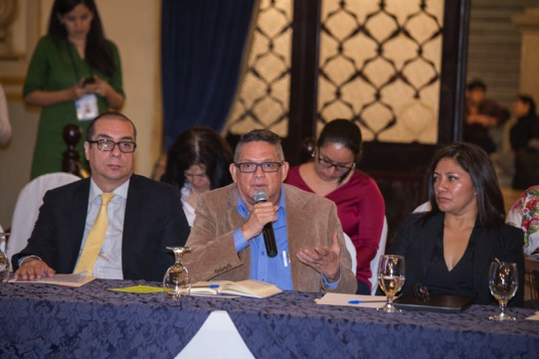
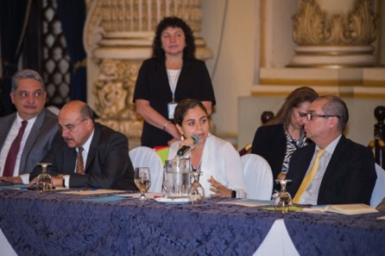
Comentarios Presupuesto Abierto
¨Es fundamental establecer los criterios para priorizar a los beneficiarios en pobreza y pobreza extrema¨ Carlos Fernández, CIIDH.
¨Los resultados deben ir focalizados a un grupo poblacional especifico, en grupos concretos para entender el costeo que hay detrás, la dimensión de cuántos son y cuáles son los costos¨ Irene Flores, CIEN.

Slide 20
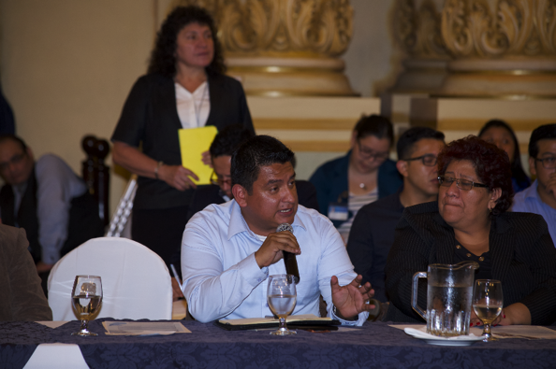
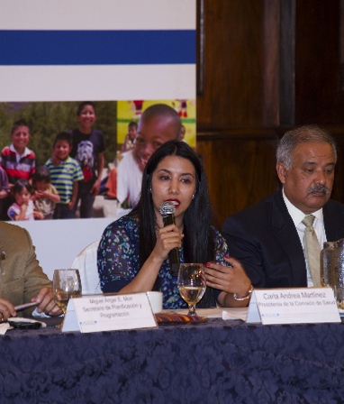
Comentarios Presupuesto Abierto
¨El Modelo Incluyente en Salud debe establecer alianzas estratégicas interinstitucionales¨ Adonai Cajas Fundesa.
¨Que las personas que están en las comunidades realmente reciban los servicios de salud a través del Modelo Incluyente en Salud. Felicito al MINFIN por estos ejercicios que permiten el involucramiento de la ciudadanía¨ Diputada Karla Martínez, Presidenta de la Comisión de Salud, Congreso de la República.

Slide 21
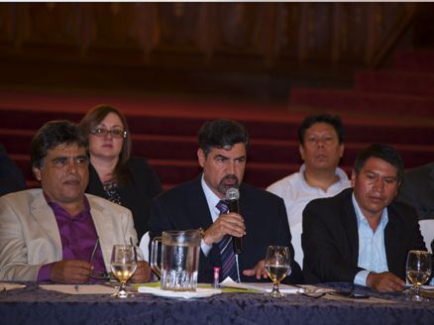
Comentarios Presupuesto Abierto
“El tratamiento de agua y pozos es fundamental, también el tema de riego es clave, tiene capacidad de generar empleo en el área rural”.
Tulio García, AGEXPORT
“Atender el tema de migración es importante por el enfoque humano y social”.
Ronny Chalí, Asociación Diplomática de Guatemala
“Que se prioricen los recursos para ver donde tienen mejor impacto, están dispuestos apoyar con el sector construcción de Guatemala”.
Álvaro Zepeda, Cámara de la Construcción

Slide 22
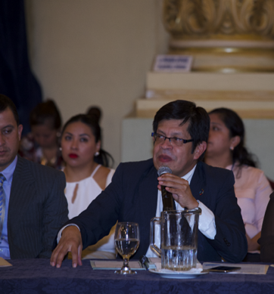
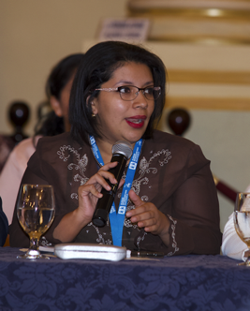
Comentarios Presupuesto Abierto
“Se debería de aumentar el gasto público por niño y adolescente que permita atender cuando menos cinco bloques de derechos: el derecho a la alimentación, salud, educación de calidad, protección, cultura del deporte y la recreación”.
Otto Rivera, CIPRODENI
“Se está duplicando esfuerzos y recursos, deben priorizar el actuar de cada institución con el afán de optimizar recursos”.
Suseth Cruz, Aldeas Infantiles SOS

Slide 23
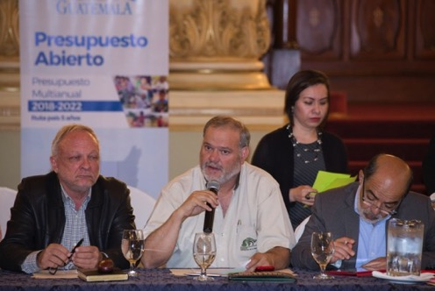
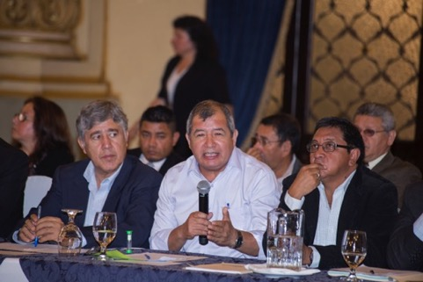
Comentarios Presupuesto Abierto
“…es la primera vez que miramos una iniciativa así en los 27 años que tenemos de administrar áreas protegidas. El tema de agua, el cuidado de las 5 áreas marino-costeras y su relación con el ambiente”.
Oscar Núñez, Fundación Defensores de la Naturaleza.
“Se debe vincular la mitigación y cambio climático con seguridad alimentaria y nutricional”.
Rolando Cifuentes, UVG

Slide 24
2
FORMULACIÓN
i
Definición de escenario macro fiscal – Exposición de supuestos Banguat-SAT – 11 de mayo
iii
Talleres Sectoriales con Expertos – Diagnóstico de seis sectores priorizados del 17 al 19 de mayo
iv
Propuestas de techos presupuestarios – Talleres de Presupuesto Abierto del 22 de mayo al 08 de junio
vi
Anteproyectos de presupuesto - 17 julio
ii
Talleres de Microsimulaciones – Apoyo de Cooperación Internacional, del 24 de abril al 05 de mayo
vii
Talleres de ONG’s; Listado Geográfico de Obras y Evaluación de normativa de adquisiciones y presupuestaria – 30 de agosto 2017
viii
Análisis e integración – Normas Presupuestarias; Calidad del gasto; Riesgos Fiscales
v
Entrega de techos indicativos 21 junio

Slide 25
PROCESO PRESUPUESTARIO
Gobierno Abierto
Feb - Abril
1
Planificación
2
Formulación
3
Presentación
4
Aprobación
5
Ejecución
6
Seguimiento y Evaluación
7
Liquidación y Rendición
Abril - Ago
2017
Sep
Sep - Nov
2018
Ene - Dic
2019
Ene - Abril

Slide 26
Antes de empezar: ¿qué es lo que realmente se puede orientar y priorizar?

Slide 27
Son rigideces, pero también son soporte esencial de la función pública

Slide 28
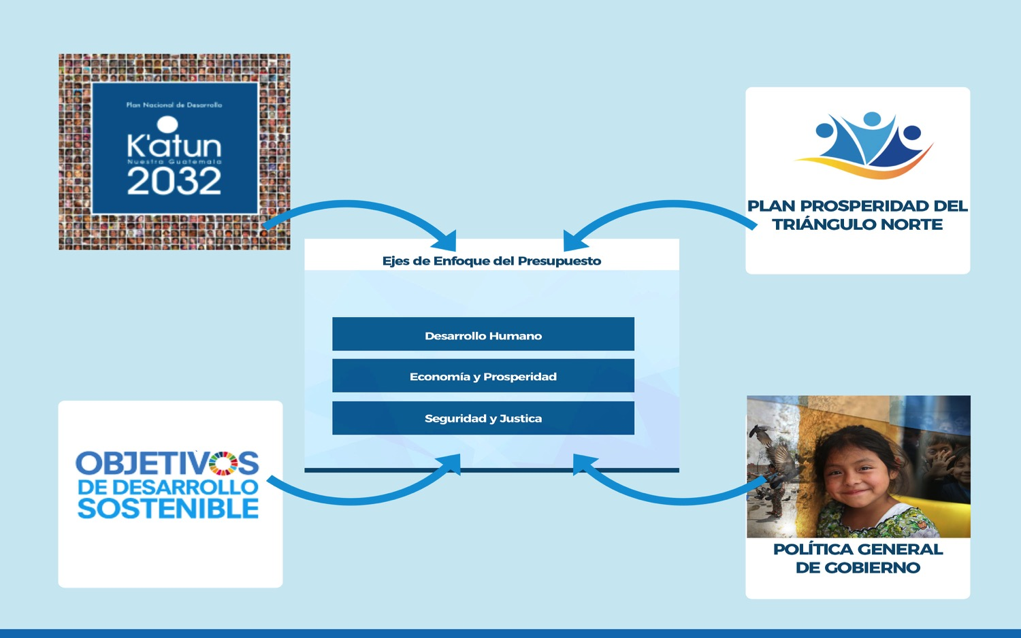
Muy resumido:
elementos y factores de priorización

Slide 29


Ejes de Enfoque del Presupuesto
Desarrollo Humano
Economía y Prosperidad
Seguridad y Justicia

Slide 30
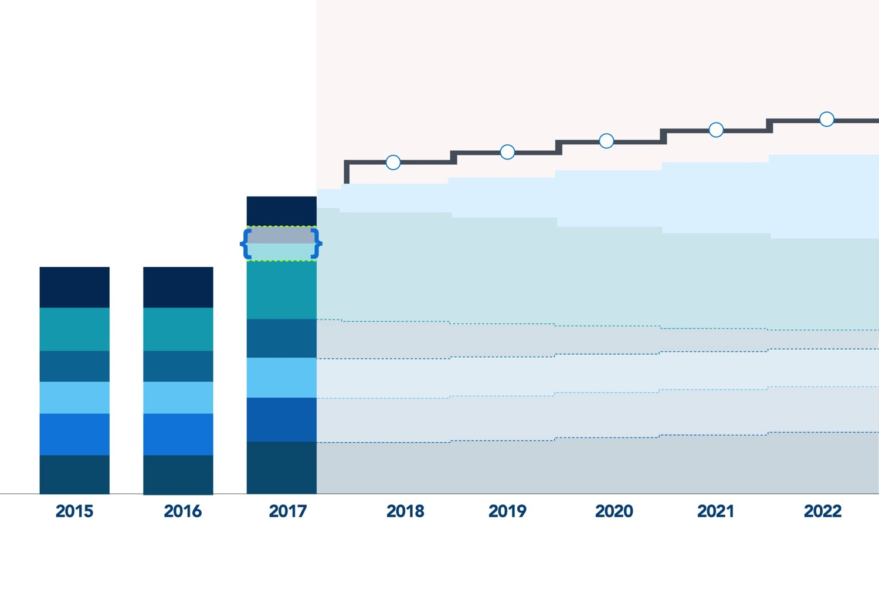
Formulación Ruta País 2018-2022 (5 años)
Año 4
Año 5
Año 3
Año 2
Año 1
76.9
Programas priorizados e inversión
70.6
70.8
3 Ejes priorizados
Programas recurrentes
Gastos de Funcionamiento
Personal Administrativo
Obligaciones
Deuda Pública

Slide 31
Que se asigna a los ejes principales de enfoque
(e)62,500 | (e)65,696 | (v) 77,344 | 87,672 | 91,490 | 100,054 | 109,074 | 119,064

Slide 32
Que se asigna a los ejes principales de enfoque

Slide 33
Asignación por eje priorizado creciente
Asignación por eje priorizado
Histórico 2015 - 2017
Proyectado 2018 -2022

Slide 34
Ejes de Enfoque del Presupuesto
Desarrollo Humano
Economía y Prosperidad
Seguridad y Justicia

Slide 35
Desarrollo Humano
Carteras seleccionadas con mayores asignaciones
2015-2022 en millones de Q

Slide 36
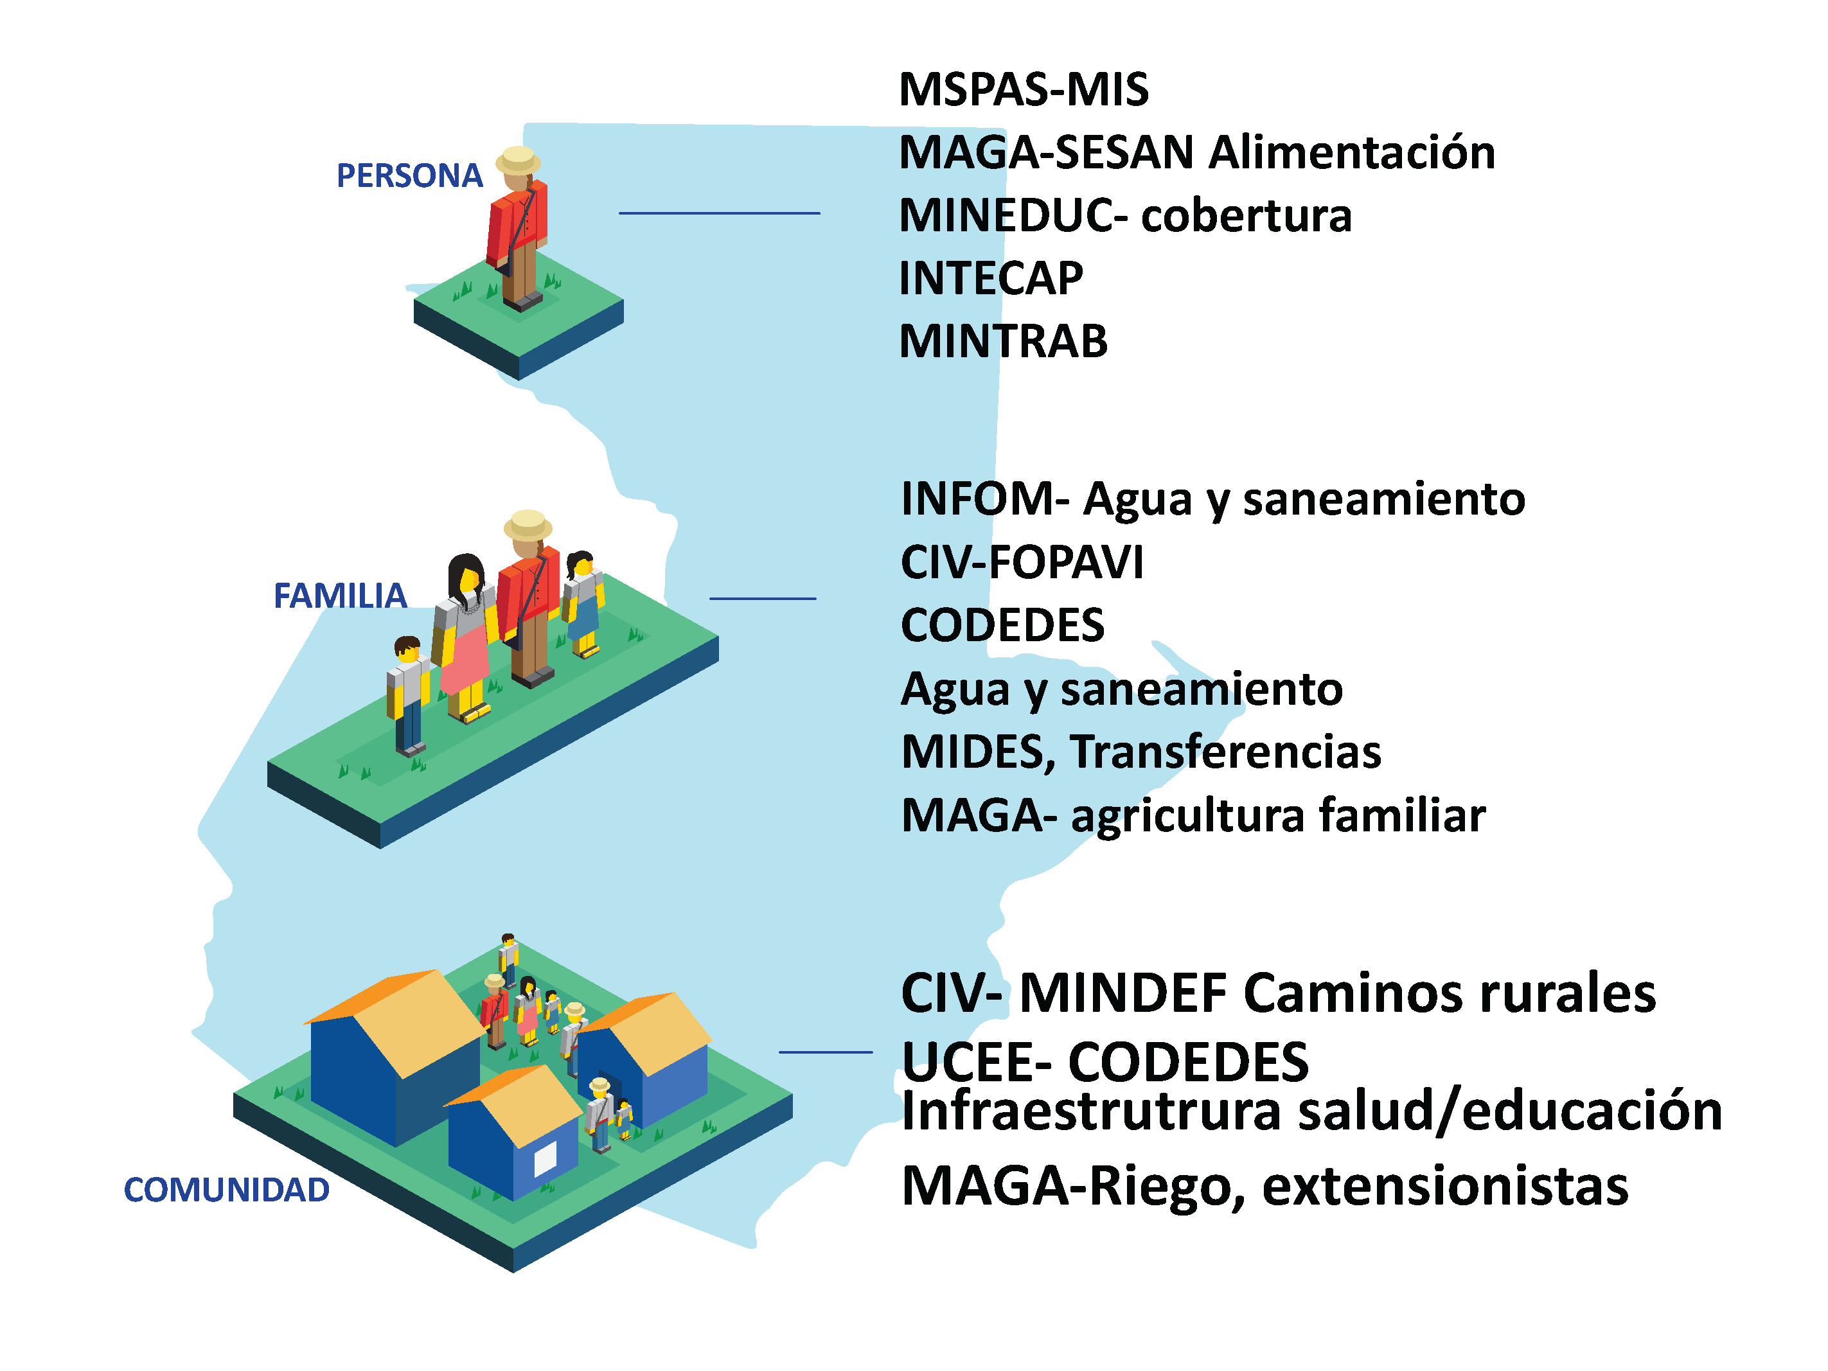
Enfoque del Desarrollo Humano

Slide 37
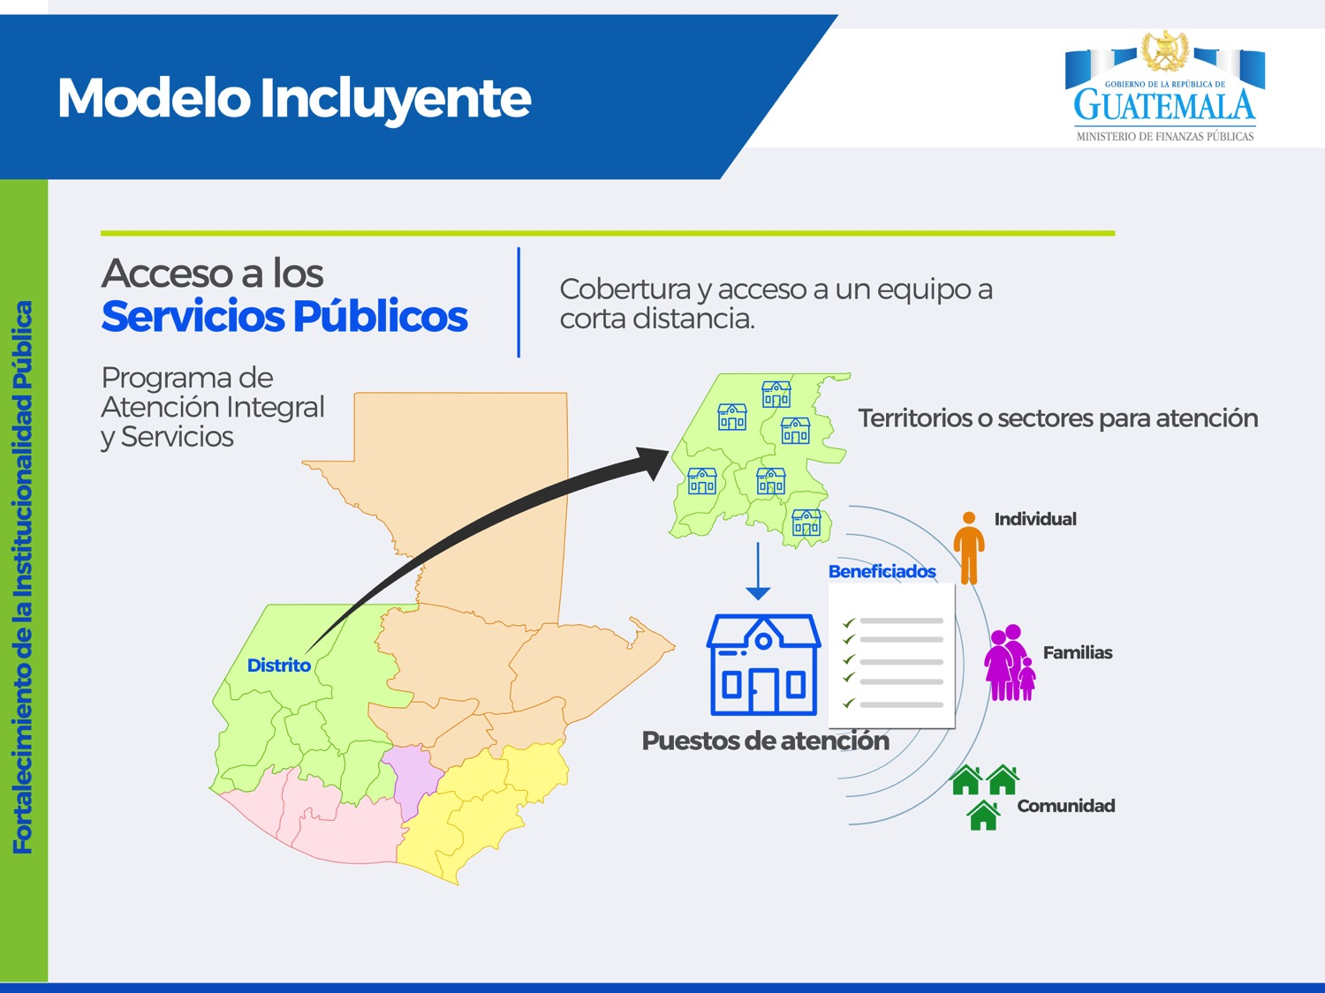
Expansión de MIS a 22 departamentos

Slide 38
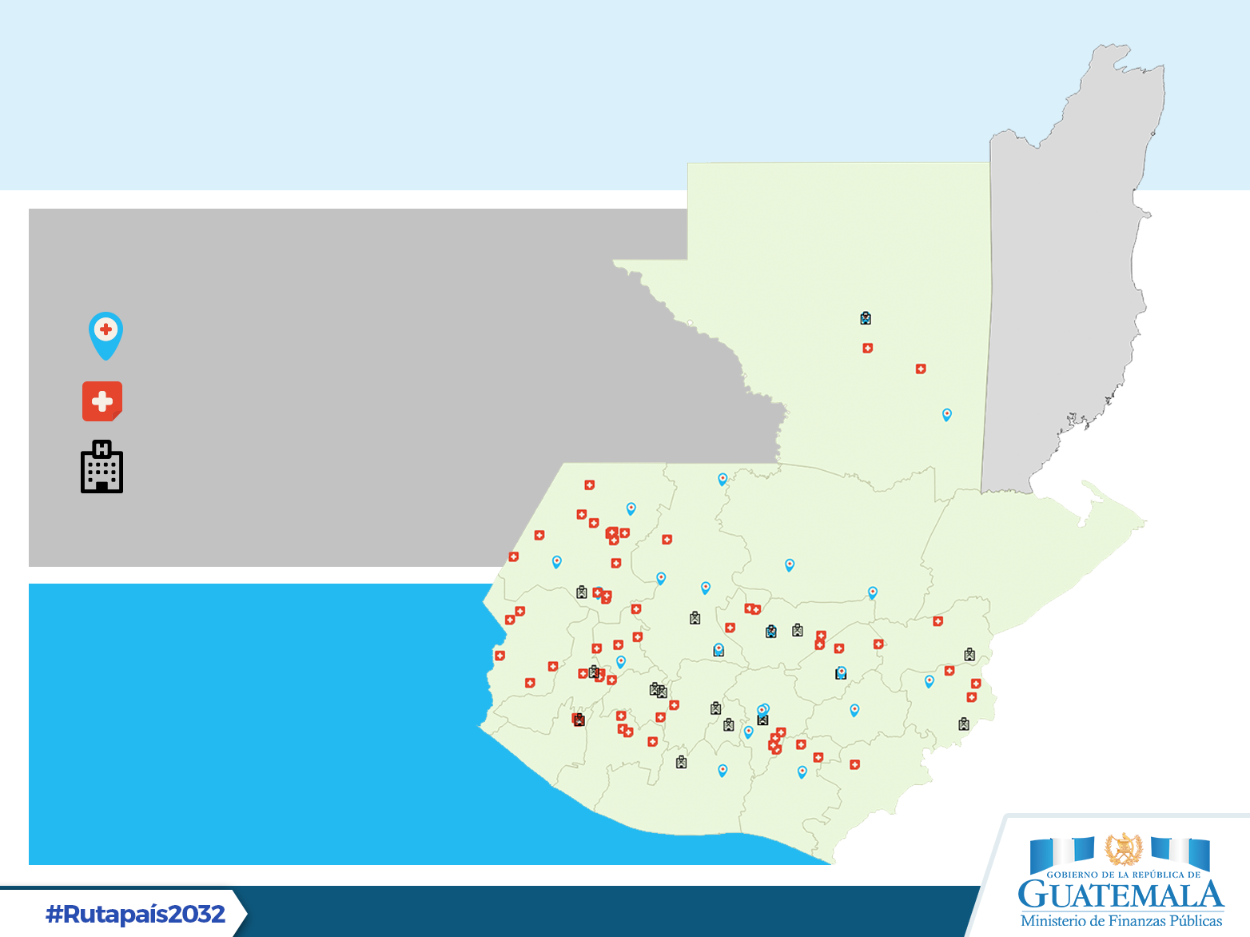
Plan de Inversión Salud
Presupuesto 2018
Acciones:
Hospitales
Centros de salud
Construcción de edificios Salud
Inversión total
Q42.72
millones
+ 300 Millones Puestos de Salud Modulares

Slide 39
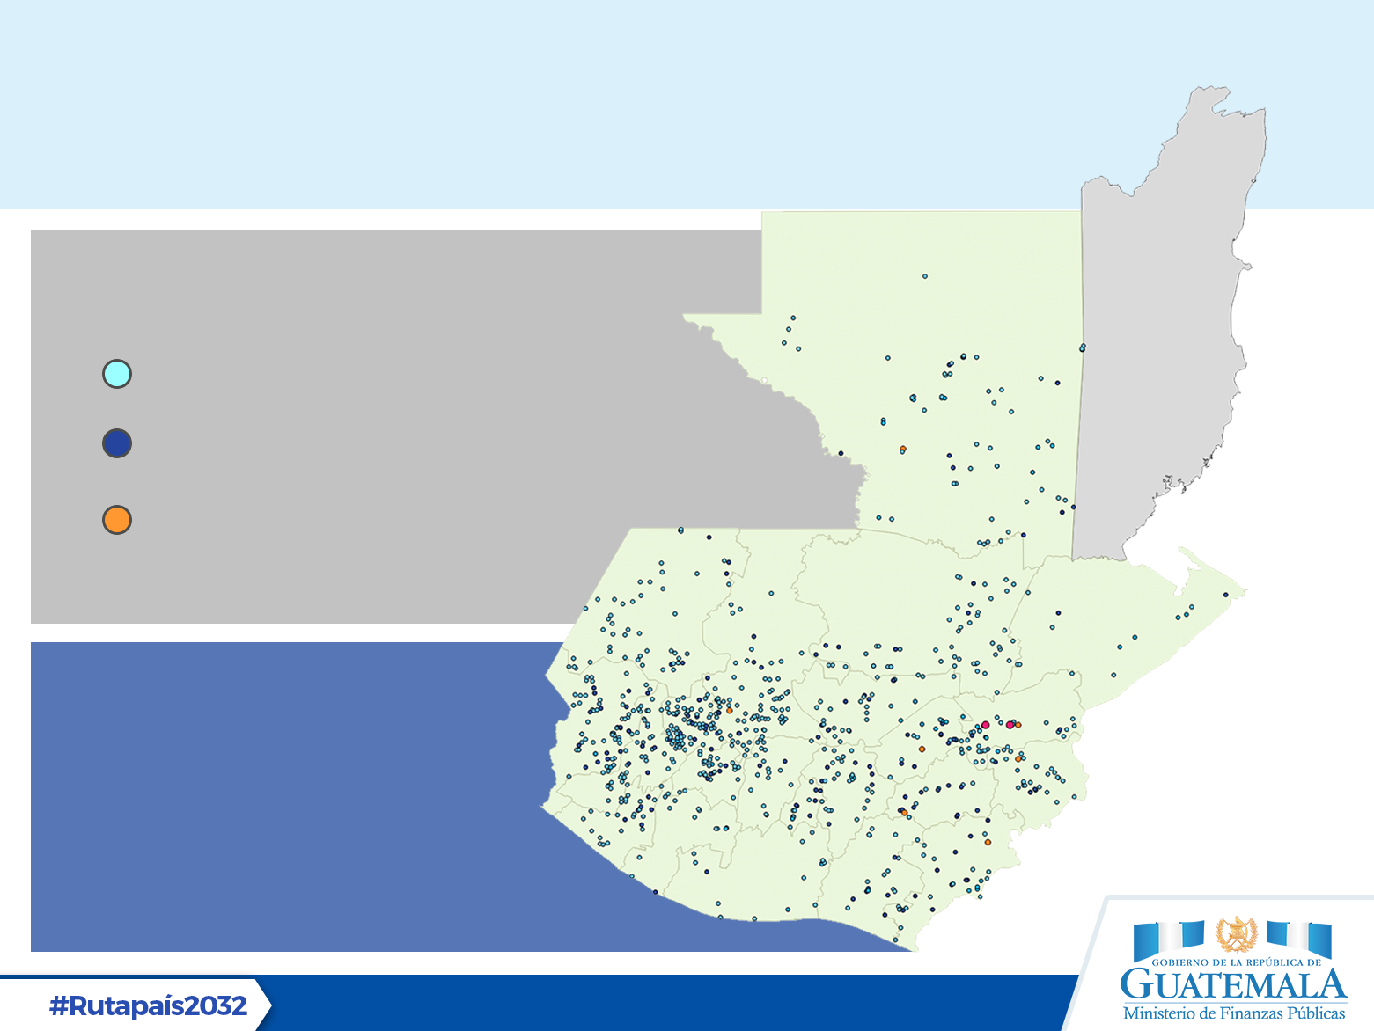
Plan de Inversión Educación
Presupuesto 2018
Acciones:
Escuelas
Institutos
Edificios para educación superior
Q 400 Millones aumento transferencias OPF, valija didáctica, libros de texto, becas, etc.
Q150 M adicionales refacción escolar
150 M Programas de Supervisión Educativa
Inversión total
Q964.09
millones

Slide 40
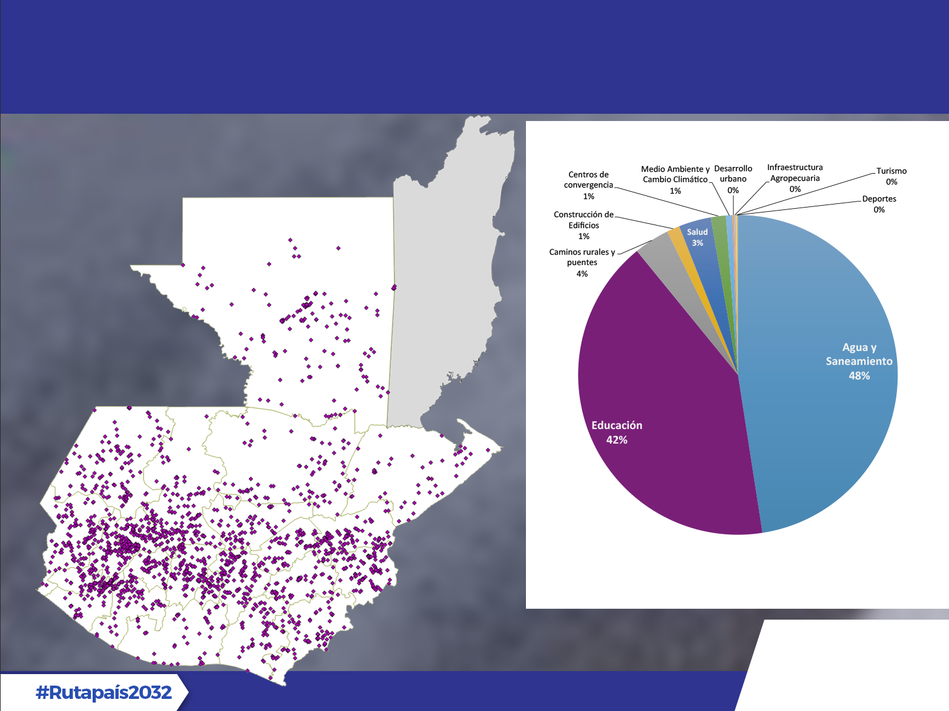
Distribución Inversión CODEDES 2018
Presupuesto
Abierto 2018

Slide 41

Distribución Inversión CODEDES 2018
*Cifras en millones de Quetzales
Presupuesto
Abierto 2018

Slide 42
Ejes de Enfoque del Presupuesto
Desarrollo Humano
Economía y Prosperidad
Seguridad y Justicia

Slide 43
El principal motor de recuperación económica es la recuperación de infraestructura vial, urbana y vivienda
Carteras seleccionadas con mayores asignaciones
2015-2022 en millones de Q

Slide 44

Situación de la
Red Vial en Guatemala
=
Red Vial Total
en Guatemala
17,132.370
kilómetros de carreteras registradas
7,455 Kms.
Pavimentados
La Red Vial esta dividida según cuatro tipos de rutas:
Rutas Centroamericanas 2,144.180 Kms.
Rutas Nacionales 2,911.70 Kms.
Rutas Departamentales 7,703.63 Kms.
Caminos Rurales 4,373.31 Kms.
Pavimentadas
44%
9,678 Kms.
Terracería
Presupuesto
Abierto 2018

Slide 45

Vida Útil
de una carretera
De acuerdo a la Asociación Mundial de Carreteras
Según los siguientes factores:
Tipo de capa de rodadura
Volumen de tráfico
La construcción de la capa de base
y el clima
En Guatemala la vida útil
de los tramos carreteros
que tienen tipo de rodadura
de asfalto y pavimento es
entre 10 y 15 años

Slide 46

Situación de la
Red Vial en Guatemala
El 84.73% de las carreteras pavimentadas registradas en el país han llegado al final de su vida útil.
La red vial pavimentada creció 7.12 % en los últimos 7 años.
Únicamente el 15.26% de la red vial pavimentada se encuentra en su vida útil (Entre 0 a 15 años).
6,313
Kilómetros de carreteras pavimentadas
han llegado al final de su vida útil y deben sustituirse por nuevo asfalto o pavimento.

Slide 47
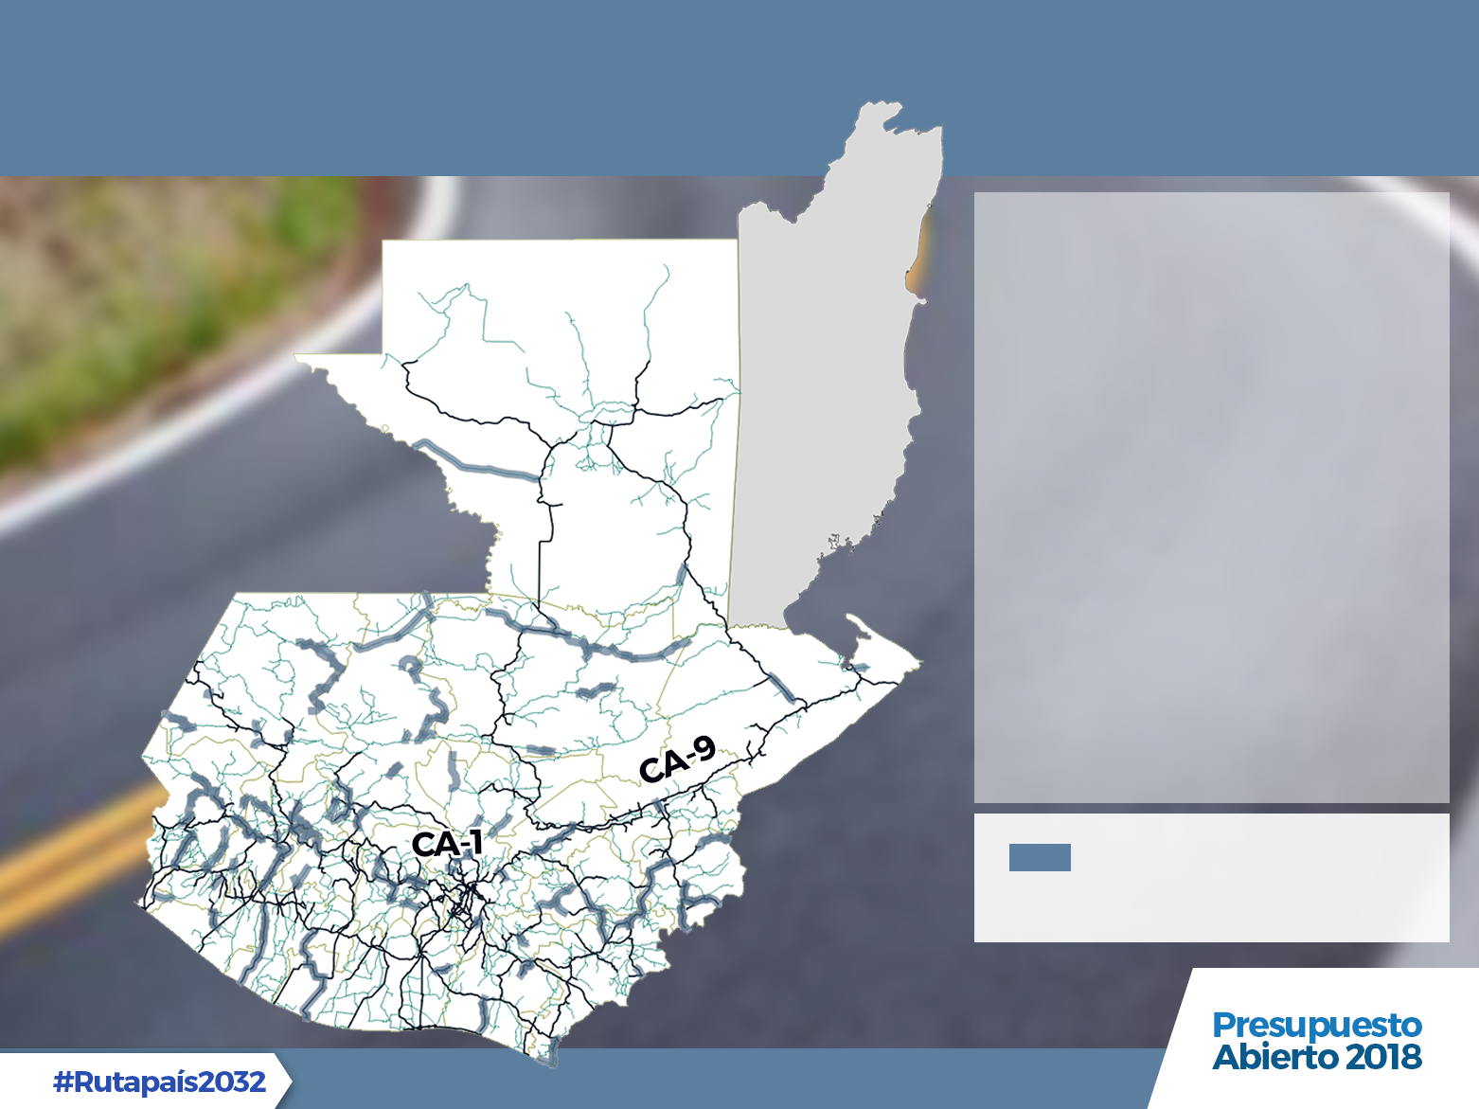
Plan de Recuperación
Infraestructura Red vial
Presupuesto 2018
Inversión total
Q4,119.23
Millones
Proyectos de inversión | Total proyectos | Monto por unidad ejecutora en millones Q
Dirección Genreal de Caminos | 84 | 3,320.90
Fondo Social de Solidaridad | 19 | 708.93
Ministerio de Desarrollo Social | 33 | 89.4
TOTAL | 136 | 4,119.23
Tramos Proyectos

Slide 48
Inversiones MICIVI Presupuesto 2018
DISTRIBUCIÓN PRESUPUESTARIA MICIVI 2018 (Cifras expresadas en Millones de Quetzales)
Unidad Ejecutora | Productos / Subproductos | Cantidad | Monto
CAMINOS | Kilómetros | 619.24 | Q. 3,561.36
COVIAL | Kilómetros | 10,828 | Q. 1,135.68
FSS | Tramos | 19 | Q. 708.90
UCEE | Escuelas | 72 | Q. 531.16
FOPAVI | Familias | 16,978 | Q. 555.70
Otros como Aeronáutica, Insivumeh, Provial, Correos, SIT |  |  | Q. 761.11
TOTAL |  |  | Q. 7,289.47
Fuente: Proyecto de Presupuesto 2018

Slide 49
Inversiones MICIVI Presupuesto 2016 - 2018
DISTRIBUCIÓN PRESUPUESTARIA MICIVI 2016 - 2018 (Cifras expresadas en Millones de Quetzales)
Unidad Ejecutora | 2016 | 2017 | 2018
CAMINOS | Q. 1,707.58 | Q. 1,913.31 | Q. 3,561.36
COVIAL | Q. 797.27 | Q. 960.40 | Q. 1,135.68
FSS | Q. 389.13 | Q. 484.94 | Q. 708.90
UCEE | Q. 26.50 | Q. 149.29 | Q. 531.16
FOPAVI | Q. 250.00 | Q. 154.69 | Q. 555.70
Otros como DGAC, Provial, Correos, SIT, Uncosu | Q. 458.92 | Q. 435.50 | Q. 761.11
TOTAL | Q. 3,629.40 | Q. 4,098.14 | Q. 7,289.47
Fuente: Proyectos de Presupuesto 2016, 2017 y 2018

Slide 50
Inversiones en Infraestructura Vial en el 2018
INVERSIÓN 2018 DIRECCIÓN GENERAL DE CAMINOS (Cifras en Millones de Quetzales)
Proyectos por período de contratación | No. | Kms | Monto
Proyectos adjudicados antes de 2016 | 14 | 121.01 | 636.11
Proyectos adjudicados 2016 2017 | 8 | 170.02 | 927.65
 | 14
Proyectos en Guatecompras | 13 | 142.91 | 765.42
Proyectos 2018 (inicia licitación 3. Cuatrimestre 2017 mayoría) | 35 | 185.30 | 991.80
TOTALES | 84 | 619.24 | 3,320.98
Conclusión: De los 6, 312 kms que deben sustituirse por nuevo asfalto o mantenimiento en 2018, solo se están programando 619.24 kms.

Slide 51
Ejes de Enfoque del Presupuesto
Desarrollo Humano
Economía y Prosperidad
Seguridad y Justicia

Slide 52
Sistema de Seguridad y Justicia
Modelo de Gestión
Resultados
Reducción de la Victimización
Reducción de la Impunidad
Aumento de la
reparación
Aumento de la
reinserción social
PRODUCTOS: aprehensiones, acusaciones, sentencias…
Procesos
Ofensores rehabilitados/ reinsertados, víctimas satisfechas,
público satisfecho
Prevención de la violencia y el delito
Investigación criminal
Persecución penal
Persecución Judicial
Ejecución de sentencia
Rehabilitación
OJ
IDPP
MINGOB
MP
INACIF
OJ
IDPP
MINGOB
MINGOB
MINGOB
MP
OJ
Consejo Nacional de Seguridad
Comisión Coordinadora del Sector Justicia

Slide 53
Se garantiza el fortalecimiento al sector justicia, con consistencia e integralidad

Slide 54
Ejes de Enfoque del Presupuesto
Desarrollo Humano
Economía y Prosperidad
Seguridad y Justicia
Objetivos Estratégicos y de Reforma

Slide 55
Objetivos estratégicos y de reformas especiales
Asignación de recursos
Agenda legislativa y normativa por aprobar
Nuevos mecanismos de gestión
Transformación de Sistema de protección de niñez y adolescencia
Fronteras, puertos y aduanas seguros
Sistema de prevención y atención de Emergencias

Slide 56
Transformación de Sistema de protección de niñez y adolescencia
Presupuestos proyectados en millones de Q
Fortalecimiento presupuestario SBS, SOSEP, PGN, SVET, CNA
Consensuar y unificar propuesta legislativa para la creación de institucionalidad más fuerte y unificada -2. Semestre 2017 presentación y aprobación
Proceso de creación entidad en 2018, transición ordenada
Inicio entidad fortalecida y consolidadora 2019 en adelante

Slide 57
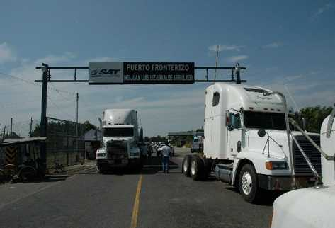
Fronteras, puertos y aduanas seguros
Fortalecimiento presupuestario
  DEFENSA batallón (2018) y equipamiento protección fronteras, mar y aire (2019-21)
  RENAP, identificación
  CIV – UCE infraestructura fronteras y carreteras a cruces fronterizos, libramientos
  MINECO gestión Unión aduanera fase implementación
  SAT recursos propios y de préstamo para infraestructura equipamiento, control y puestos de revisión
  Empresas Portuarias, plan de inversión
Agenda Legislativa – Normativa
Ley Autoridad/empresas Portuarias y su operación (SAT-MINFIN 2. sem 2017)
Ley General contra el Contrabando

Slide 58
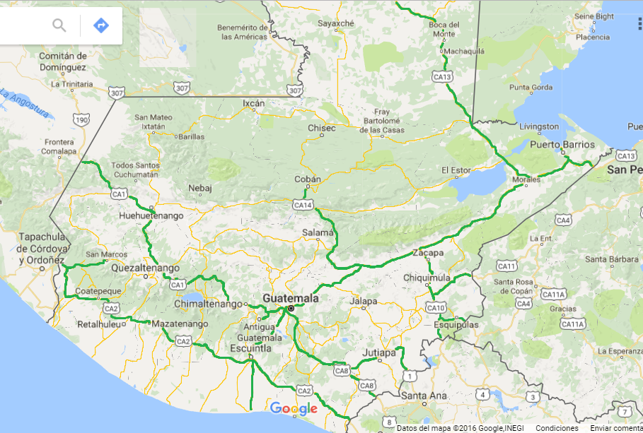
Se necesita recursos interinstitucionales para luchar contra el contrabando entre otros flagelos
SAT: Estrategia presencia puntos de revisión y control contra el contrabando
UBICACIONES
Canchacán, Poptún, Petén
Arcopec, Chisec, Alta Verapaz
Paquix, Chiantla, Huehuetenango
Entre Rios, Puerto Barrios, Izabal
La Democracia, Huehuetenango
San Antonio la Paz, El Progreso
San Rafael Pie de la Cuesta, San Marcos
Aldea Vado Hondo, Chiquimula
Aldea La Unión, Coatepeque, Quetzaltenango
Aldea Puerta Abajo, Zaragoza, Chimaltenango
Aldea Cuilapilla, Cuilapa, Santa Rosa
Carretera a Taxisco, Escuintla
2017
2018
2019

Slide 59
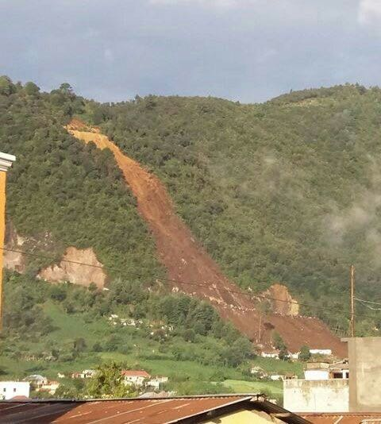
Sistema de prevención y atención de Emergencias
Fortalecimiento presupuestario
  CONRED
  CONAP – SIPECIF
  Compra y actualización de equipamiento 2018, funcionamiento y capacidades en adelante
  PINPEP-PINFOR
  Defensa batallones especiales y equipamiento
  Fondo Emergencias MINFIN
  Agenda Legislativa - Normativa
Normativa especial para adquisiciones en situaciones de emergencia con transparencia y mecanismos relocalización
Revisión de Ley de Orden Público
Normas para la ejecución de fondo de emergencia en normas presupuestarias
San Pedro Soloma 2017

Slide 60
Cifras Resumen Proyecto Presupuesto

Slide 61
La asignación Proyecto de Presupuesto
Entidad |  | Multianual
 | 2017 | 2018 | 2019 | 2020 | 2021 | 2022
Total | 77,384.2 | 87,922.9 | 91,628.6 | 100,146.7 | 109,159.3 | 119,181.3
Presidencia de la República | 207.1 | 226.0 | 218.9 | 225.4 | 232.2 | 239.2
Ministerio de Relaciones Exteriores | 442.7 | 455.9 | 486.9 | 504.8 | 528.2 | 541.9
Ministerio de Gobernación | 5,492.4 | 5,517.8 | 6,094.9 | 6,561.3 | 7,376.7 | 8,099.5
Ministerio de la Defensa Nacional | 1,908.3 | 2,248.1 | 2,343.9 | 2,521.9 | 2,615.0 | 2,926.5
Ministerio de Finanzas Públicas | 359.6 | 390.8 | 387.5 | 393.1 | 400.1 | 408.8
Ministerio de Educación | 13,937.2 | 14,834.8 | 15,846.6 | 17,036.3 | 18,593.0 | 20,076.4
Ministerio de Salud Pública y Asistencia Social | 6,897.1 | 8,312.9 | 8,730.6 | 9,696.5 | 11,435.3 | 12,291.3
Ministerio de Trabajo y Previsión Social | 675.9 | 701.9 | 729.5 | 734.5 | 760.9 | 896.2
Ministerio de Economía | 679.7 | 417.9 | 349.2 | 370.6 | 407.6 | 436.6
Ministerio de Agricultura, Ganadería y Alimentación | 1,085.3 | 1,388.3 | 1,627.1 | 1,753.6 | 2,160.0 | 2,649.3
Ministerio de Comunicaciones, Infraestructura y Vivienda | 4,138.1 | 7,289.5 | 7,416.7 | 7,938.9 | 9,089.0 | 9,905.6
Ministerio de Energía y Minas | 80.8 | 84.9 | 91.6 | 92.3 | 103.9 | 120.4
Ministerio de Cultura y Deportes | 559.3 | 565.2 | 555.6 | 590.6 | 660.2 | 725.7
Secretarías y Otras Dependencias del Ejecutivo | 1,327.2 | 1,631.9 | 1,561.8 | 1,641.9 | 1,726.9 | 1,817.7
Ministerio de Ambiente y Recursos Naturales | 171.9 | 163.8 | 175.1 | 186.4 | 198.3 | 210.7
Obligaciones del Estado a Cargo del Tesoro | 26,320.3 | 28,532.4 | 30,496.9 | 32,961.1 | 35,282.2 | 39,341.0
Servicios de la Deuda Pública | 12,096.0 | 13,838.3 | 13,028.1 | 15,289.2 | 15,778.1 | 16,619.8
Ministerio de Desarrollo Social | 923.0 | 1,209.5 | 1,372.5 | 1,530.2 | 1,686.1 | 1,741.2
Procuraduría General de la Nación | 82.3 | 112.9 | 115.5 | 118.0 | 125.7 | 133.5

Slide 62
Resumen General
87.9
1.1
3.1
2.3
3.9
77.3
2017
Servicio Deuda +
Obligaciones Tesoro
Salud Y Educación
CIV
Otros

Slide 63
Las principales carteras y asignaciones, claridad en prioridades y como se abre espacio con enfoque
Principales asignaciones 2015-2022
En Millones Q nominal
Educación
millones
Salud
CIV
MP, OJ, IDPP, INACIF
MINGOB
MAGA-MIDES
DEF
Resto de Administración Central
1) MEM incluye Q 300M aporte tarifa social

Slide 64
El presupuesto 2018 también incluye
Asignación de Q300 + Q25 millones para TSE para consulta popular, reformas a la constitución y voto en el extranjero.
Aporte de Q300 millones a INDE para sostener tarifa social.
Bono Banguat 1,370 millones por pérdidas cuasifiscales.
Normas para agilización de ejecución, a discutir en Talleres Abiertos del tema.

Slide 65
El Espacio de endeudamiento no usado permite recuperar sin desviarse la estabilidad macroeconómica (1 de 3)
Promedio 2015-2022: 1.8% Déficit Fiscal Anual

Slide 66
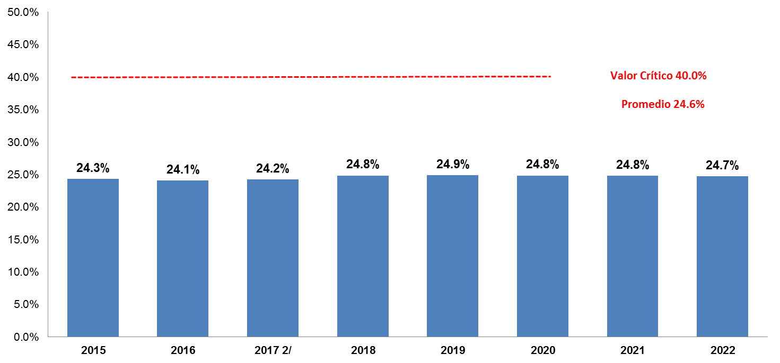
Manteniendo la deuda sobre el % del PIB estable en los bajos niveles tradicionales del país (2 de 3)

Slide 67
…y comenzar a recuperar la inversión pública, la dinamización de la economía y el acceso a servicios (3 de 3)
Inversión como % del Presupuesto Total
(2008-2016, 2017(p), 2018-2022 (r))

Slide 68
Presupuesto en Lenguaje Técnico tradicional
Cuadro 1
Principales Indicadores del Sector Fiscal
 | Ejecutado 2016 | Aprobado 2017 (*) | Recomendado 2018
Indicadores Macroeconómicos en Porcentajes del PIB
Ingresos Totales | 11.0 | 11.2 | 11.2
Ingresos Corrientes | 11.0 | 11.2 | 11.2
Ingresos Tributarios (Carga Tributaria) | 10.4 | 10.4 | 10.5
Ingresos No Tributarios y Transferencias | 0.6 | 0.8 | 0.8
Ingresos de Capital | 0.001 | 0.001 | 0.001
Gasto Total | 12.1 | 13.0 | 13.8
Gasto Corriente | 10.0 | 10.6 | 10.9
Gasto de Capital | 2.1 | 2.4 | 3.0
Ahorro Corriente | 1.0 | 0.6 | 0.3
Balance Primario (+ superávit / - déficit) | 0.4 | -0.5 | -1.1
Resultado Presupuestario (+ superávit / - déficit) | -1.1 | -1.9 | -2.6
Financiamiento del Déficit | 1.1 | 1.9 | 2.6
Endeudamiento Público Neto | 1.6 | 1.6 | 2.3
Variación de Caja | (0.5) | 0.3 | 0.3
Presupuesto Total | 12.6 | 13.8 | 14.6
Presupuesto de Servicios de la Deuda Pública | 2.0 | 2.2 | 2.3

Slide 69
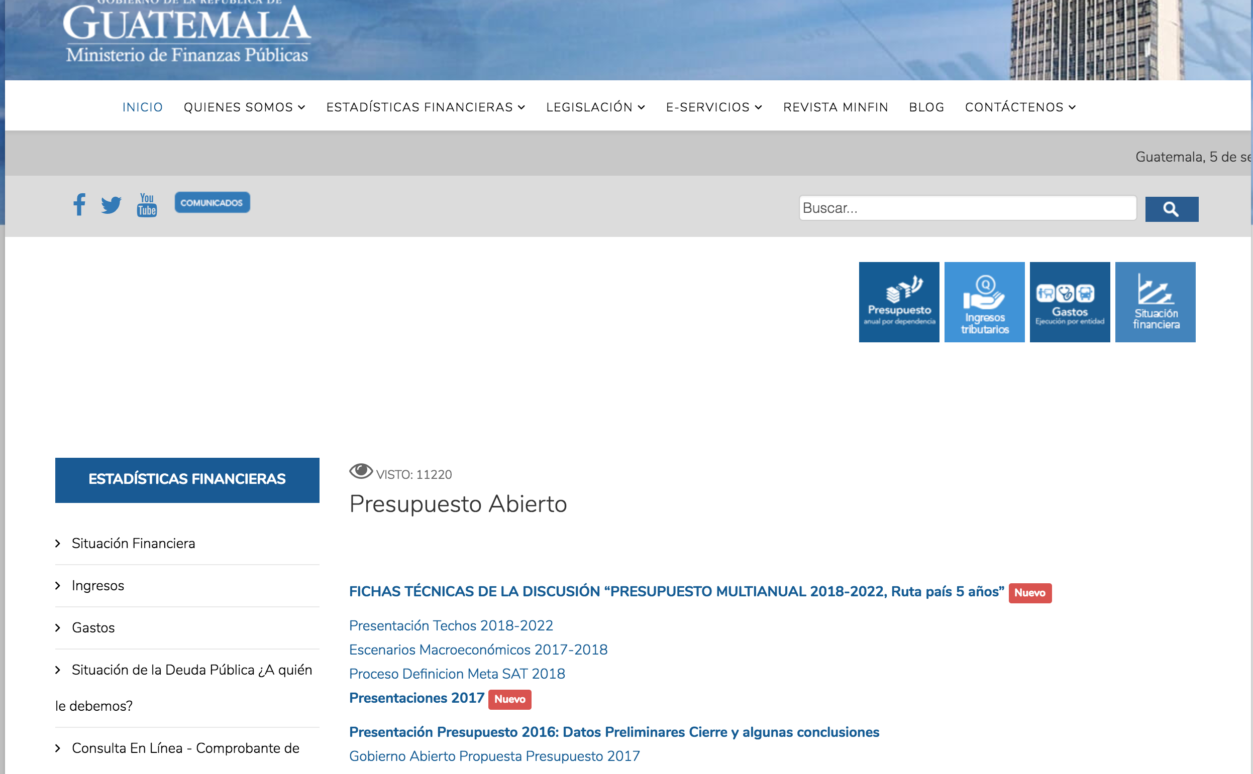
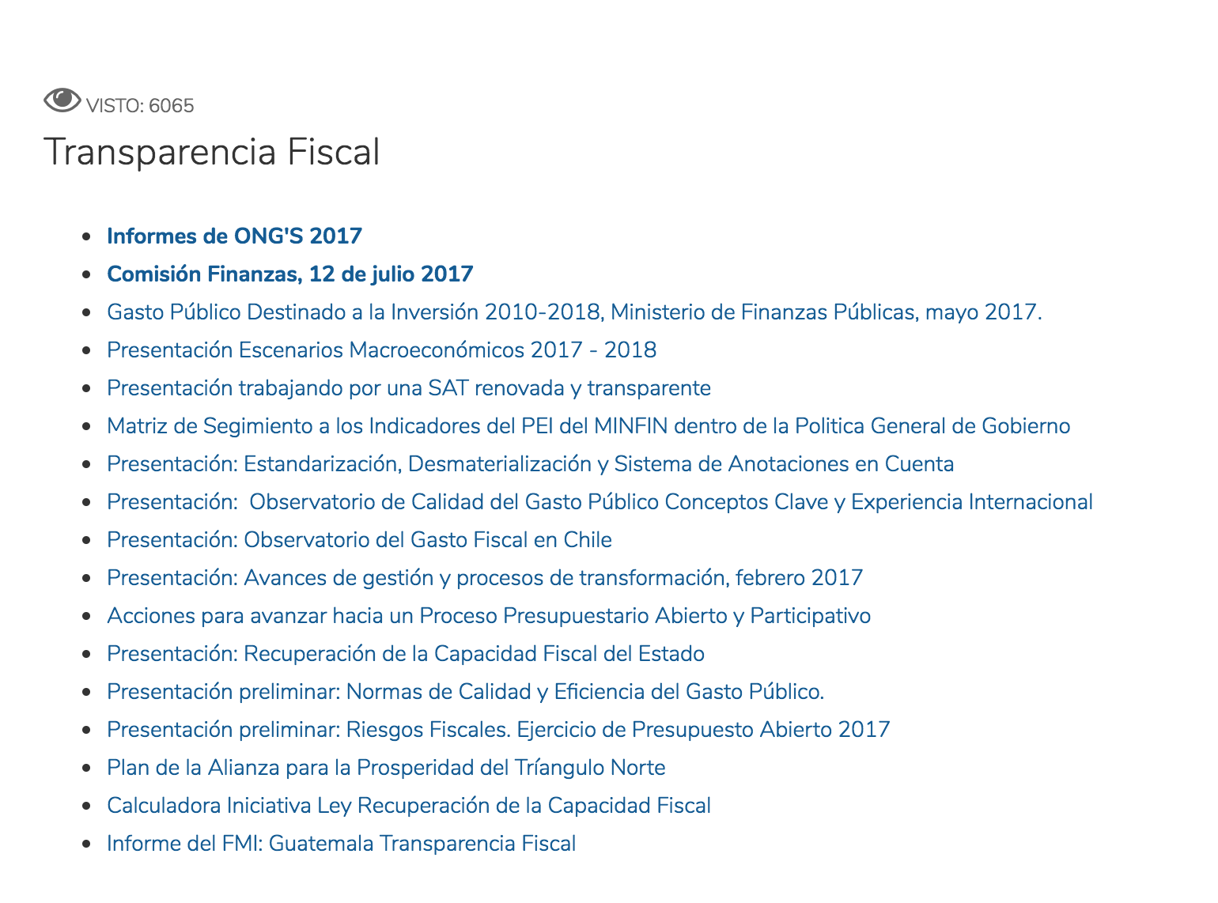
www.minfin.gob.gt Transparencia Fiscal y Gobierno Abierto

Slide 70
Reflexiones finales
Perspectiva diferente de planificación 5 años, incremento capacidades progresivo
Alineamiento de acciones Acciones estratégicas:
  CODEDES alineándose, censo, mecanismos vinculación plan presupuesto
  Programas de préstamos son multianuales y respaldan inversiones en presupuesto
  Censo
  Agenda fortalecimiento institucional y desarrollo tecnológico – Gobierno Abierto
Recursos NO son suficientes. Es necesario un diálogo integral del financiamiento del estado

Slide 71
Muchas gracias, estamos para servir
El compromiso es hacer las cosas de forma diferente, mejorando cada vez.

